Slide 1

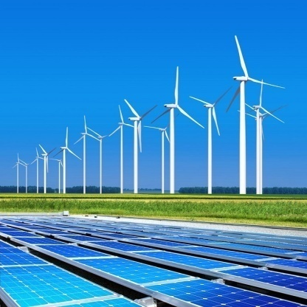
第7章 化学与能源

Slide 2
本章学习要点
知识要点 | 掌握程度 | 相关知识
常规能源 | 熟悉常规能源的概念、用途及炼制的常用方法。 | 煤、石油、天然气
新型能源 | 了解新型能源的概念、种类、开发利用等。 | 核能、太阳能、氢能、生物质能、绿色电池、风能、地热能、海洋能及其他新型能源

Slide 3
本章主要内容
7.1 常规能源
7.2 新能源

Slide 4
回顾人类的发展历史可以发现 能源与人类社会发展之间的密切关系
近150年来能源的使用情况为：木质能源→煤→石油(含各种成品)→天然气。
近代和现代世界能源发展与利用的趋势是三种能源不断发展和逐渐替代。
随着社会的进步和经济的发展，能源的消耗正在以惊人的速度增加，能源供需之间将会出现越来越尖锐的矛盾。
未来新能源包括可燃冰、波能、煤层气、微生物等，它们的共同特点是资源丰富，没有污染。

Slide 5
§7.1 常规能源
7.1.1 煤炭及其综合利用
1. 煤的种类及主要成分
煤的化学组成
C：主要可燃成分，
C (s) + O₂ (g) = CO₂ (g)
△_{r}H_{m}^{θ}(298.15k)= -393.5 kj·mol⁻¹
H： 主要可燃元素 有效氢——与C S P结合，可燃烧化合氢——与O 结合， 不能燃烧O , S, N等：有害成分

Slide 6
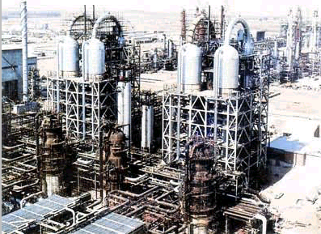
（1）煤的焦化
炼焦：将煤隔绝空气加强热，使它分解的过程叫做煤
的焦化的干馏。
煤经过干馏能得到：。
①固体的焦炭
②液态的煤焦油
③气态的焦炉气

Slide 7
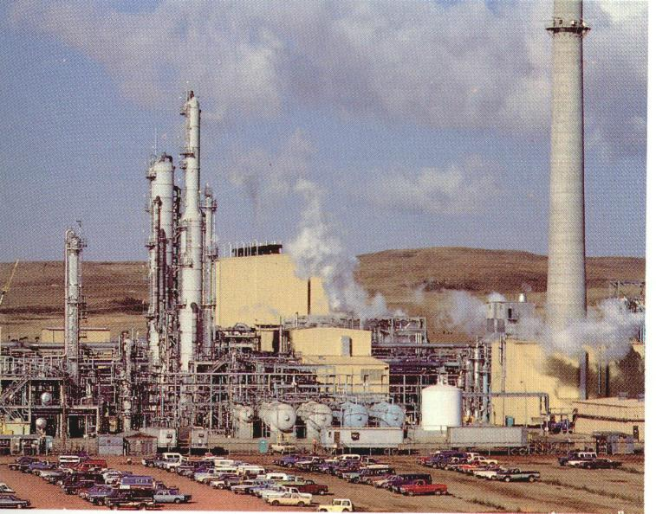
（2） 煤的气化
H₂O(g),O₂ 气化剂
C
H₂ CO CH₄
高 温
1) C + O₂ = CO₂ 6) CO + H₂O = CO₂ + H₂
2) C + 1/2 O₂ = CO 7) C + 2H₂ = CH₄
3) C + CO₂ = 2CO 8) CO + 3H₂ = CH₄+ H₂O
4) C + H₂O = CO + H₂ 9) CO + 2H₂ = CH₄
5) C + 2H₂O = CO₂ + 2H₂ 10) CO₂ + 4H₂ = CH₄+ 2H₂O

Slide 8
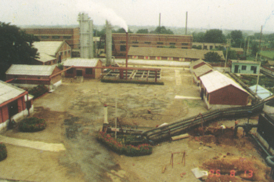
（3）煤的液化
煤与石油的区别：
① 煤： H : C = 0.4~0.8
石油： H : C = 1.5~1.8
② 煤分子量＞石油分子量10倍
直接液化法
间接液化法
煤间接液化工厂

Slide 9
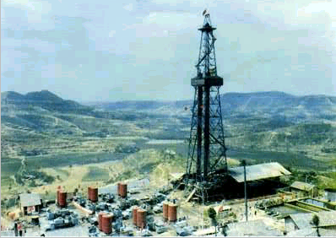
7.1.2 石油
石油的主要组成元素为
C H O N S
83~87% 10~14% 0.05~25% 0.02~0.25% 0.05~8
和煤相比各种石油产品：
（1）石油含氢量高，含氧量低。
    （2）石油中的碳氢化合物以直链烃为主
    煤中的碳氢化合物以芳烃为主

Slide 10
1.石油的性质和成分
黑褐色或深棕色的液体，常有绿色或蓝色荧光。它有特殊气味，比水轻，不溶于水。
石油主要含碳和氢两种元素。两种元素的总含量平均为97%～98%，也有达到99%的；同时还含有少量的硫、氧、氮等。石油的组成复杂，是多种烷烃、环烷烃和芳香烃的混合物。

Slide 11
2.石油的炼制
（1）石油的分馏
分馏产品 |  | 分子所含碳原子数 | 熔点范围/℃ | 用途
气体 | 石油气 | C₁～C₄ | >35 | 化工原料
轻油 | 溶剂油 | C₅～C₆ | 30～180 | 在油脂、橡胶、油漆生产中作溶剂
 | 汽油 | C₆～C₁₀ | <220 | 飞机、汽车及各种汽油机燃料
 | 煤油 | C₁₀～C₁₆ | 180～280 | 液体燃料、工业洗涤剂
 | 柴油 | C₁₇～C₁₈ | 280～350 | 重型汽车、军舰、轮船、坦克、拖拉机等各种柴油机燃料
重油 | 润滑油 | C₁₈～C₃₀ | 350～500 | 机械、纺织等工业用的各种润滑剂
 | 凡士林 |  |  | 防锈剂、化妆品
 | 石蜡 | C₂₀～C₃₀ |  | 制蜡纸、绝缘材料、肥皂
 | 沥青 | C₃₀～C₄₀ |  | 铺路、建筑材料、防腐材料
 | 石油焦 | > C₄₀ | >500 | 制电极、生产SiC等

Slide 12
(2)石油的裂化
裂化是在高温和隔绝空气加强热的条件下使碳链较长的重质油发生分解而成为碳原子数较少的轻质油的过程。裂化分成热裂化和催化裂化两种。
(3)催化重整
将汽油通过催化剂，在一定的温度和压力下进行结构的重新调整，其直链烃转化为带支链的异构体。这样的过程称催化重整。

Slide 13
7.1.3 天然气
天然气的主要成分是甲烷，其含量可达80%～90%，另外还含有少量的乙烷和丙烷。
天然气除了用作燃料外．也是制造炭黑、合成氨、甲醇等化工产品的重要原料。

Slide 14
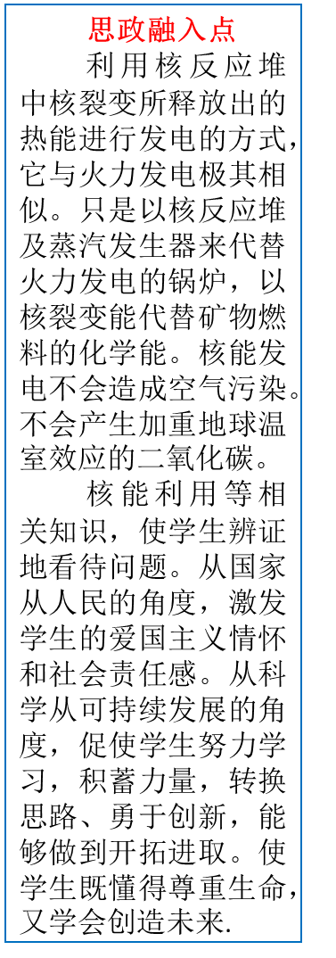
7.2.1 核能
§7.2 新能源
1. 原子核的组成和结合能
    原子核 质子（p） 质子和中子总称为核子
    中子（n）
    核素（质子数和中子数都相同的一类元素）：
    ^{A}_{Z}X X——元素符号
    Z——质子数，即原子序数
A——核子总数，称为质量数
质量数（A）= 质子数（Z）+ 中子数（n）
同位数——质子数相同而中子数不同的核素互为同位数
    例： ²³⁵₉₂U A = 235 Z = 92 n = 235-92 =143
    ²³⁸₉₂U A = 238 Z = 92 n =238-92 = 14∴ ²³⁵₉₂U 和²³⁸₉₂U 是两种不同的核素，且互为同位素

Slide 15
核引力——原子核内部核子之间存在的一种很强的结合力
原子核的结合能——若干个核子结合成原子核时所释放的能量
结合能的计算： 质量亏损 △m = （中子质量+质子质量）- 核的质量
    ∵ E = m·c² c（光速）= 3×10⁸ m·s⁻¹
    ∴ △E = △m·c²
例：计算1mol质子和1mol中子结合成1mol氘核（²₁H）时可释放出多少能量（结合能）

Slide 16
例：计算1mol质子和1mol中子结合成1mol氘核（²₁H）时可释放出多少能量（结合能）
    解： ∵ 1mol质子 m = 1.00728g
    1mol中子 m = 1.00867g
    1mol ²₁H m =2.01355g
    ∴ △m = (1.00728g+1.00867g) – 2.01355g =0.00240g
    =2.4×10⁻⁶kg
    △E = △m·c²
    = 2.4×10⁻⁶kg×(3×10⁸ m·s⁻¹)²
    =2.16×10⁸kJ

Slide 17
各原子核的每克结合能是不同的
通常 核子数（质量数）小的原子核，每克结合能小
核子数（质量数）中等程度的原子核，每克结合能最大
核子数（质量数）大于200的原子核，每克结合能变小
  核反应——使原子核转变成新原子核的过程
  核裂变——让核子数大的原子核分裂，生成核子数中等程度
  的新原子核的过程
  核聚变——让核子数很小的原子核聚合，生成核子数较大
  的新原子核的过程

Slide 18
2.核裂变
核裂变：是用中子（¹₀n）轰击较重原子核使之分裂成较轻
原子核的反应。
核裂变的核燃料：U-235 U-233 Pu-239
例： ¹⁴⁴₅₆Ba + ⁸⁹₅₆Kr +3 ¹₀n
²³⁵₉₂U + ¹₀n → ¹⁴⁰₅₄Xe + ⁹⁴₃₈Sr +2 ¹₀n
¹³³₅₁Sb + ⁹⁹₄₁Nb + 4 ¹₀n
U-235裂变链式反应：
1gU-235可放出 8×10⁷kj的能量
1g煤完全燃烧放出的热量为：30kj
1gU-235产生的能量相当于2.7×10⁶g煤燃烧产生的能量

Slide 19
反应堆：
核燃料——U-235、Pu-239
中子吸收剂（控制棒）：B Cd Hf 控制 n = 1
中子慢化剂：使裂变产生的快中子减为慢中子
压水堆
轻水堆
沸水堆
核反应堆
重水堆
石墨冷气堆

Slide 20
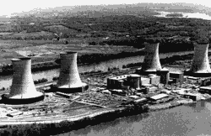
核电站运行的两大问题：⑴安全问题
核泄漏将给人类带来巨大灾难

Slide 21
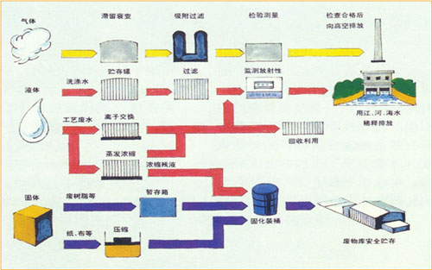
⑵核废料的处理问题

Slide 22
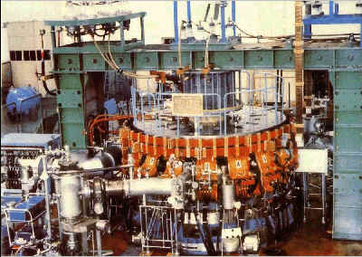
3.核聚变
核聚变：由很轻的原子核在极高的温度下合并成一个较重的原子核的反应
例： ²₁H + ²₁H → ⁴₂He
1g氘聚变时放出的能量为：5.8×10 ⁸ kj
核聚变的优点：
  核聚变产物——氦核，稳定，无放射性污染，无难于处理的废料
  核聚变原料——氘、氚，资源丰富，可从海水中提取
  1kg海水中含有0.03g氘，地球上的海水约有10¹⁸吨，聚变原料十分丰富。
实现核聚变的两个关键问题：
    反应温度足够高：10⁹℃
    人为控制核聚变反应的速度——受控核聚变
中国环流一号

Slide 23
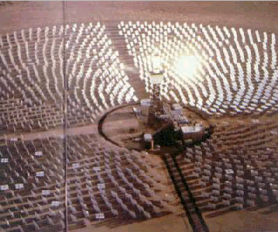


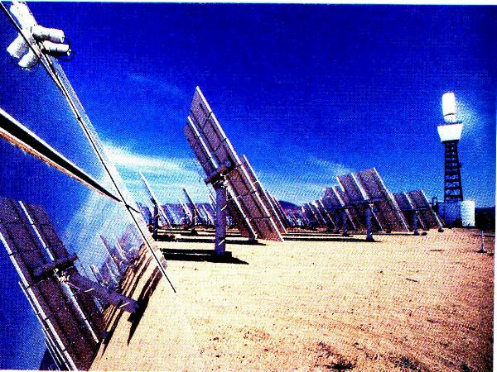
7.2.2. 太阳能
太阳能的本质是核聚变能，其中最主要的核反应为：
4 ¹₁H → ⁴₂He + 2 ₋₁⁰e⁻
该反应释放出的核能约为：
2.39×10⁹kj·mol⁻¹
太阳能利用方法：
    1）光——热转换
    2）光——电转换

Slide 24
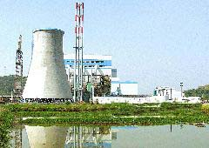
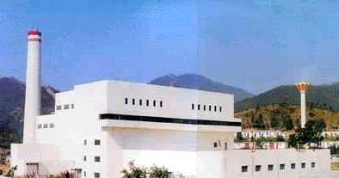
7.2.3.生物质能
中国第一座垃圾发电站：
深圳垃圾发电站
1）经过发酵或高温热分解制备甲醇、乙醇等液体燃料。
2）在密闭容器内经高温干馏生成一氧化碳、氢气、甲烷等气体燃料。
3）在厌氧条件下生成沼气（CH₄）。

Slide 25
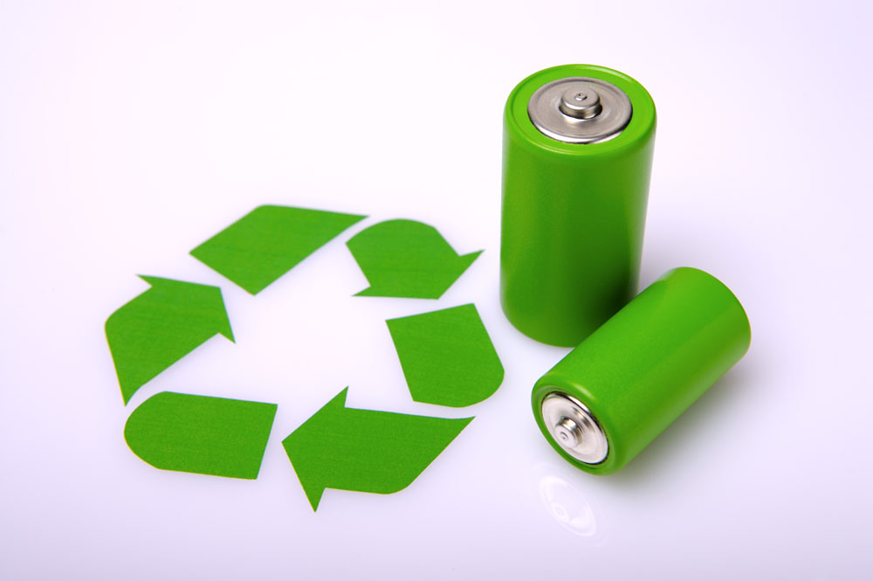
7.2.4.绿色电池
除燃料电池外，其他新型电池也在研究开发之中，如锂离子电池、钠硫电池以及银锌镍氢电池等。这些新型电池与铅蓄电池相比，具有质量轻、体积小、贮存能量大以及无污染等优点，被称为绿色电池。
。
1．锂离子电池
2．钠硫电池
3．银锌电池

Slide 26
7.2.5.氢能
1. 氢能——以氢作为燃料而释放出的能量
氢能的特点：
（1）氢气的导热性好，比大多数气体的导热系数高出10倍
（2）氢的发热值是所有化石燃料、化工燃料和生物燃料中最高的，是汽油发热值的3倍。
（3）氢燃烧性能好，点燃快，与空气混合时有广泛的可燃范围，而且燃点高，燃烧速度快 。

Slide 27
（4）制氢的原料——水，资源极为丰富。
燃烧产物——水，对环境无污染。
（5）氢能利用形式多，既可以通过燃烧产生热能，在热力 发动机中产生机械功，又可以作为能源材料用于燃料电池，或转换成固态氢用作结构材料。
（6）氢可以以气态、液态或固态的金属氢化物出现，能适应贮运及各种应用环境的不同要求。

Slide 28
（1）氢的制取
H₂O = H₂ + 1/2 O₂
反应中键能的变化为：
断开H₂O分子中2mol O-H 键需吸收930kj的能量
生成1mol H-H 键放出463kj的能量
生成0.5mol O=O 键放出249kj的能量
∴ 分解1mol的H₂O需提供的能量为：930kj-436kj-249kj=245kj

Slide 29
  氢的制取方法：
  水煤气法：在高温下用C做还原剂，与水反应
  C + H₂O = CO + H₂
  电解法： 2H₂O(l) = 2H₂(g) + O₂(g)
  热化学分解法
  太阳能制氢：
H₂O（l）
  H₂ (g) + 1/2 O₂ (g)
  hν 催化剂

Slide 30
（2）氢的储存
氢的密度 ρ= 0.071 g·cm⁻¹, 不利于储存，
如：15MPa压力下，40dm³的钢瓶只能装0.5kg的H₂。
若是将氢液化，t=-253℃，需耗费很高的能量。
储氢合金：
镁系储氢合金 MgH₂ Mg₂Ni
稀土系储氢合金 LaNi₅ MmNiMn (混合稀土)
钛系储氢合金 TiH₂ TiMn_{1.5}
例： 镧镍合金LaNi₅的吸氢反应：
(200~300kPa)
LaNi₅ + 3 H₂
LaNi₅H₆
微 热

Slide 31

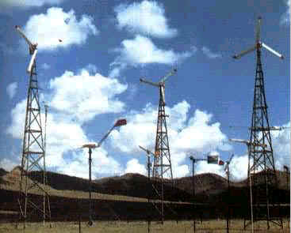
7.2.6 风能
风能的利用主要是以风能作动力和风力发电两种形式，其中又以风力发电为主。

Slide 32
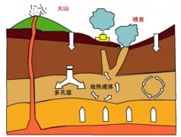
7.2.7.地热能
一、地热能的分类
二、地热能的分布
三、地热能的作用
(1)地热发电
①蒸汽型地热发电。
②热水型地热发电。
(2)地热供暖
(3)地热务农
(4)地热行医

Slide 33
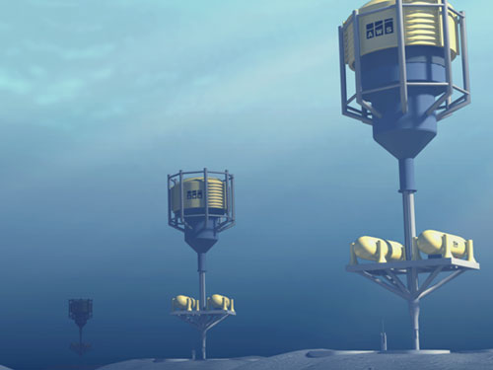
7.2.8.海洋能
海洋能是海水运动过程中产生的可再生能。主要包括温差能、潮汐能、波浪能、潮流能、海流能和盐差能等。

Slide 34
特点：
①海洋能在海洋总水体中的蕴藏量巨大，而单位体积、单位面积、单位长度所拥有的能量较小。
②海洋能具有可再生性。
③海洋能有较稳定与不稳定能源之分。较稳定的为温度差能、盐度差能和海流能。不稳定能源分为变化有规律与变化无规律两种。属于不稳定但变化有规律的有潮汐能与潮流能。
④海洋能属于清洁能源。

Slide 35
7.2.9.未来的几种新能源
①可燃冰：这是一种甲烷与水结合在一起的固体化合物，它的外形与冰相似，故被称为“可燃冰”。可燃冰在低温高压下，呈现出稳定状态，冰融化所释放的可燃气体相当于原来固体化合物体积的100倍。据有关组织测算，可燃冰的蕴藏量比地球上的煤、石油和天然气的总和还多。

Slide 36
②煤层气：煤在形成过程中，随着温度和压力增加，在产生变质作用的同时，也释放出可燃性气体。
③微生物：世界上有不少国家盛产甘蔗、甜菜、木薯等，利用微生物发酵，可以制成酒精，酒精具有燃烧完全、效率高、无污染等待点，用其稀释汽油，可以得到“乙醇汽油”，而且制作酒精的原料丰富、成本低廉。

Slide 37
